Slide 1
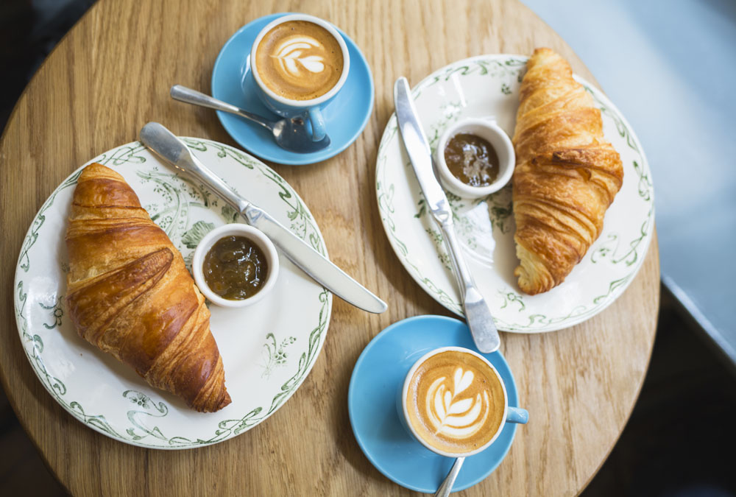
Karel / zondag
opstaan (vroeg)
lopen (bakker)
jarig zijn (zijn vriendin)
ontbijten (samen)
wandelen (door de bossen / romantisch)
blijven (gezellig / thuis)

Slide 2
Karel / zondag
opstaan
lopen
jarig zijn
ontbijten
wandelen
blijven

Slide 3
Karel / zondag
(vroeg)
(bakker)
(zijn vriendin)
(samen)
(door de bossen / romantisch)
(gezellig / thuis)

Slide 4
Karel

